Slide 1
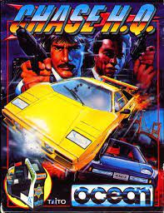
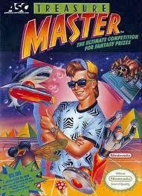
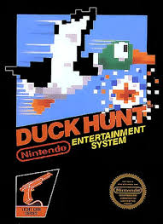

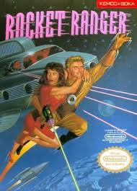
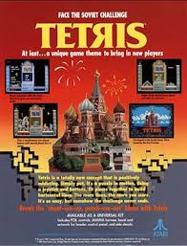
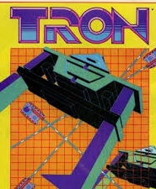
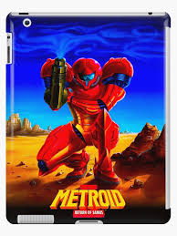

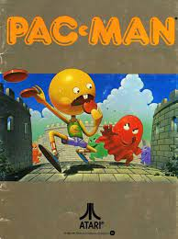
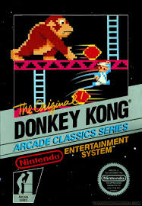

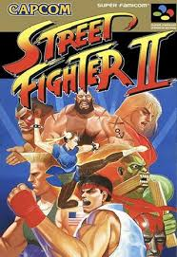

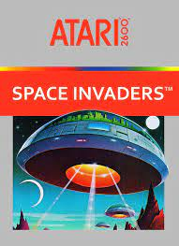
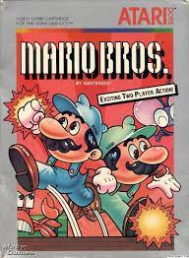
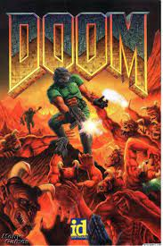
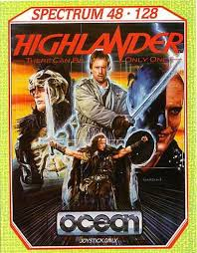
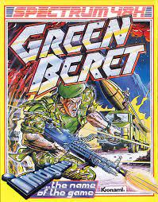
Kurumsal Yazılımcının
Oyun Geliştirme ile İmtihanı
Burak Selim Şenyurt Principal Senior Software Developer, Doğuş Teknoloji
www.buraksenyurt.com

Slide 2
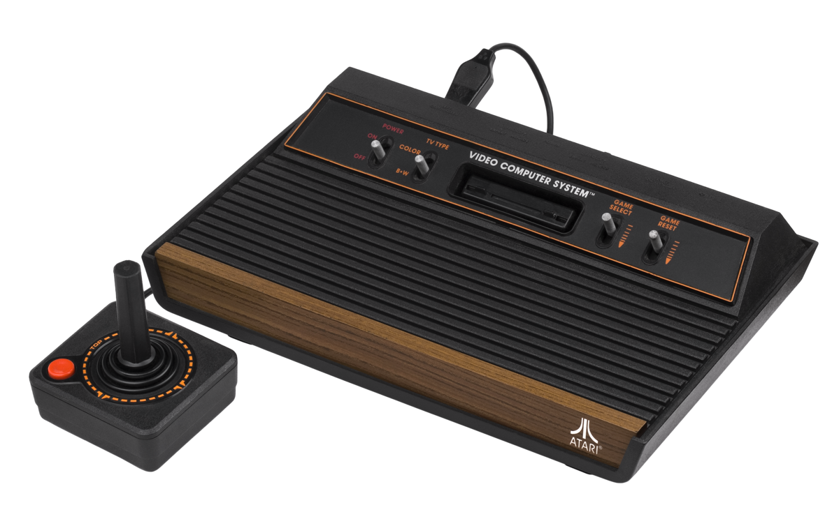
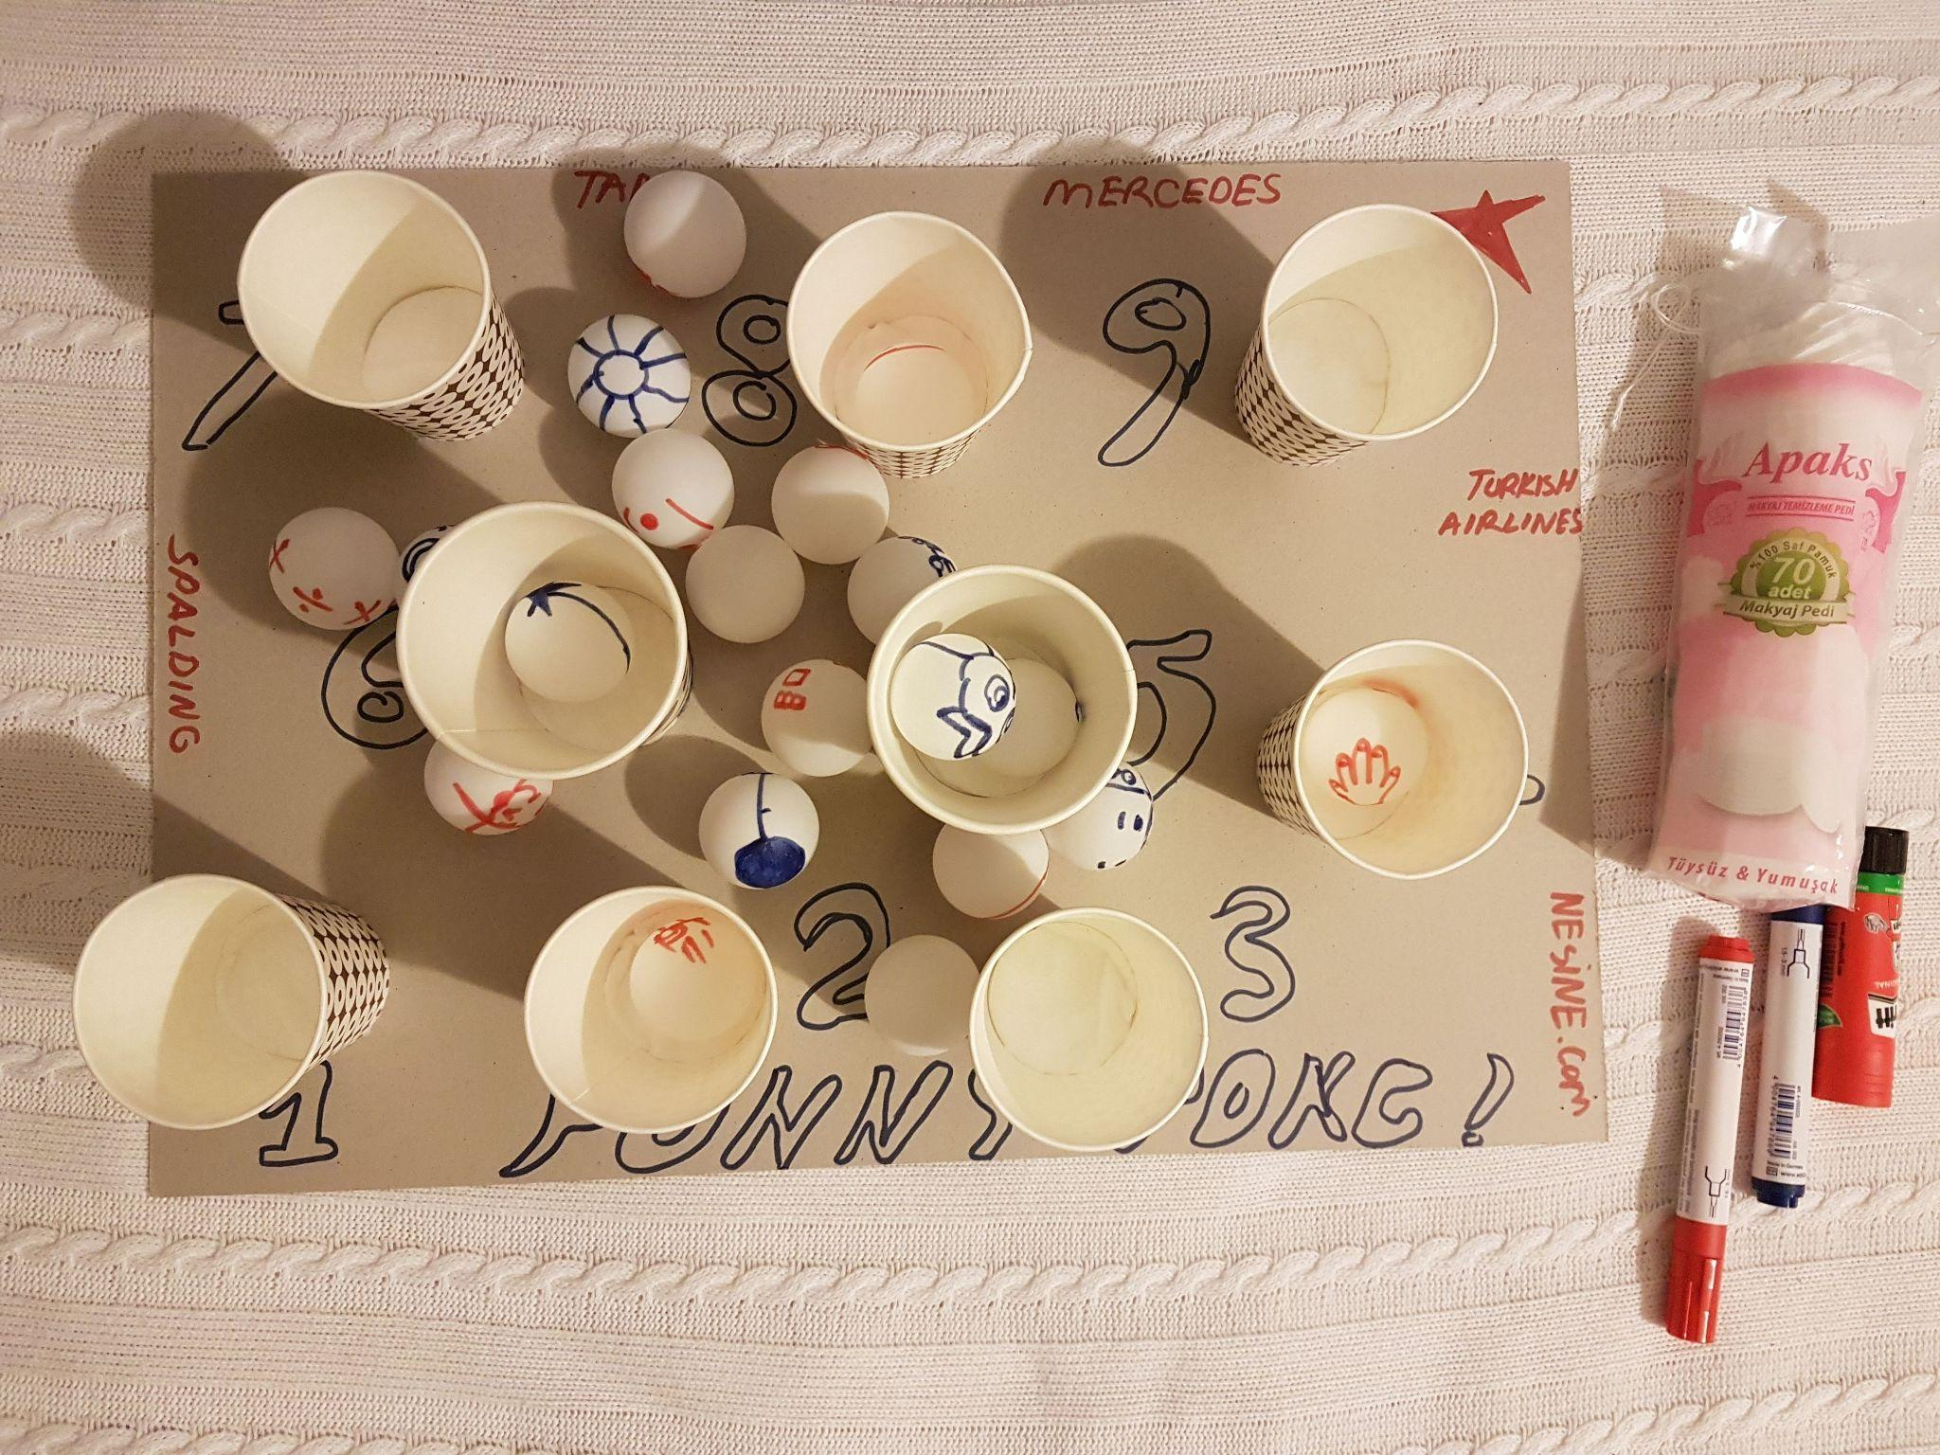
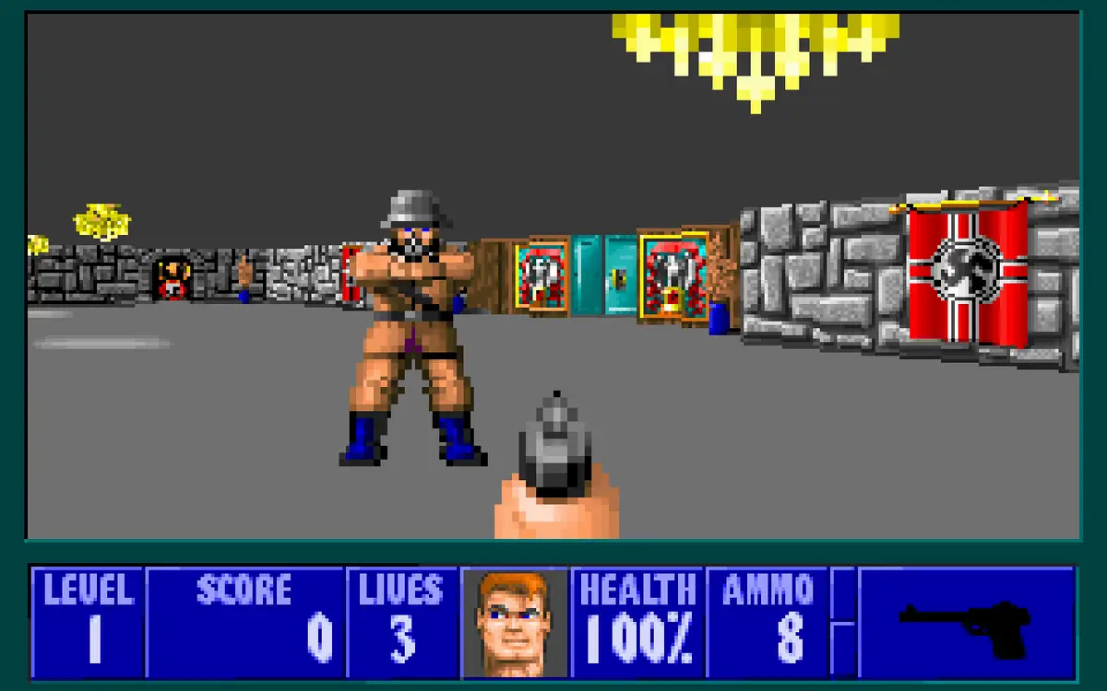
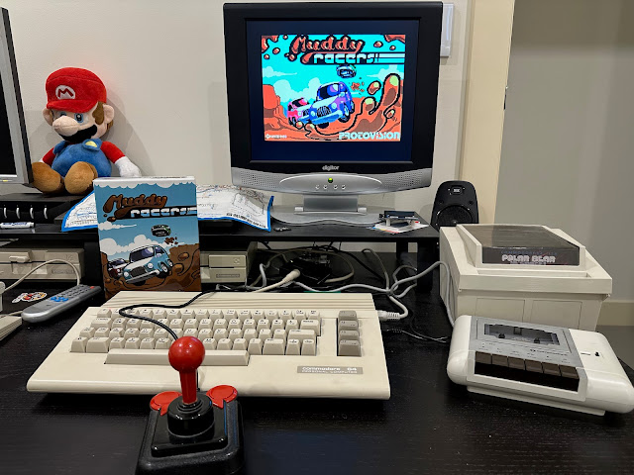
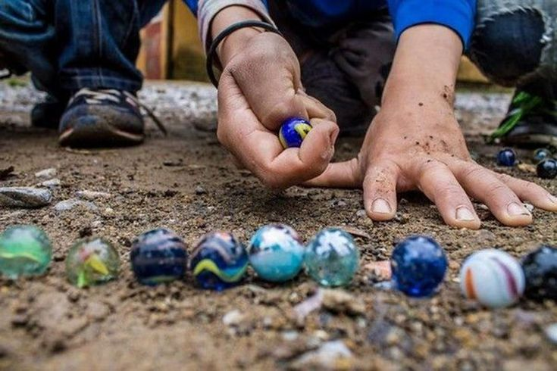
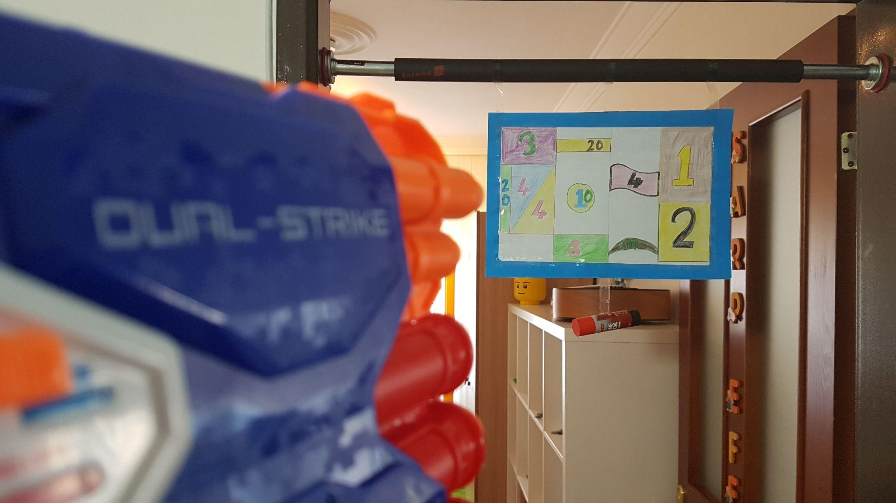
Notes:
Oyun Hayatımızın Her Anında Olabilir
Burada Python ile yazdığımız sayı tahmin oyununu ele alabiliriz.

Slide 3

Aslında Benim Dünyam
github.com/buraksenyurt
Business Rules
Agile
OOP
SOLID
Design Patterns
Anti Patterns
Tech Debt
Managed
Mostly
Distributed
Enterprise
Level
Notes:
Aslında benim dünyam iş kurallarının çevrelediği nesne yönelimli bir düzene sahiptir. SOLID ilkelerine bağlı olduğum birçok tasarım desenini entegre edip çoğu zaman anti pattern ler ile karşılaştığım ve teknik borçlara sebebiyet verebilecek bir kaotizme sahiptir. Çalıştığım platformlarda Javacı , .Netçi diye kavgalar belki çoktandır bitmiştir ama ortamlarım yönetimlidir ve performans genelde ikinci planda kalır.

Slide 4
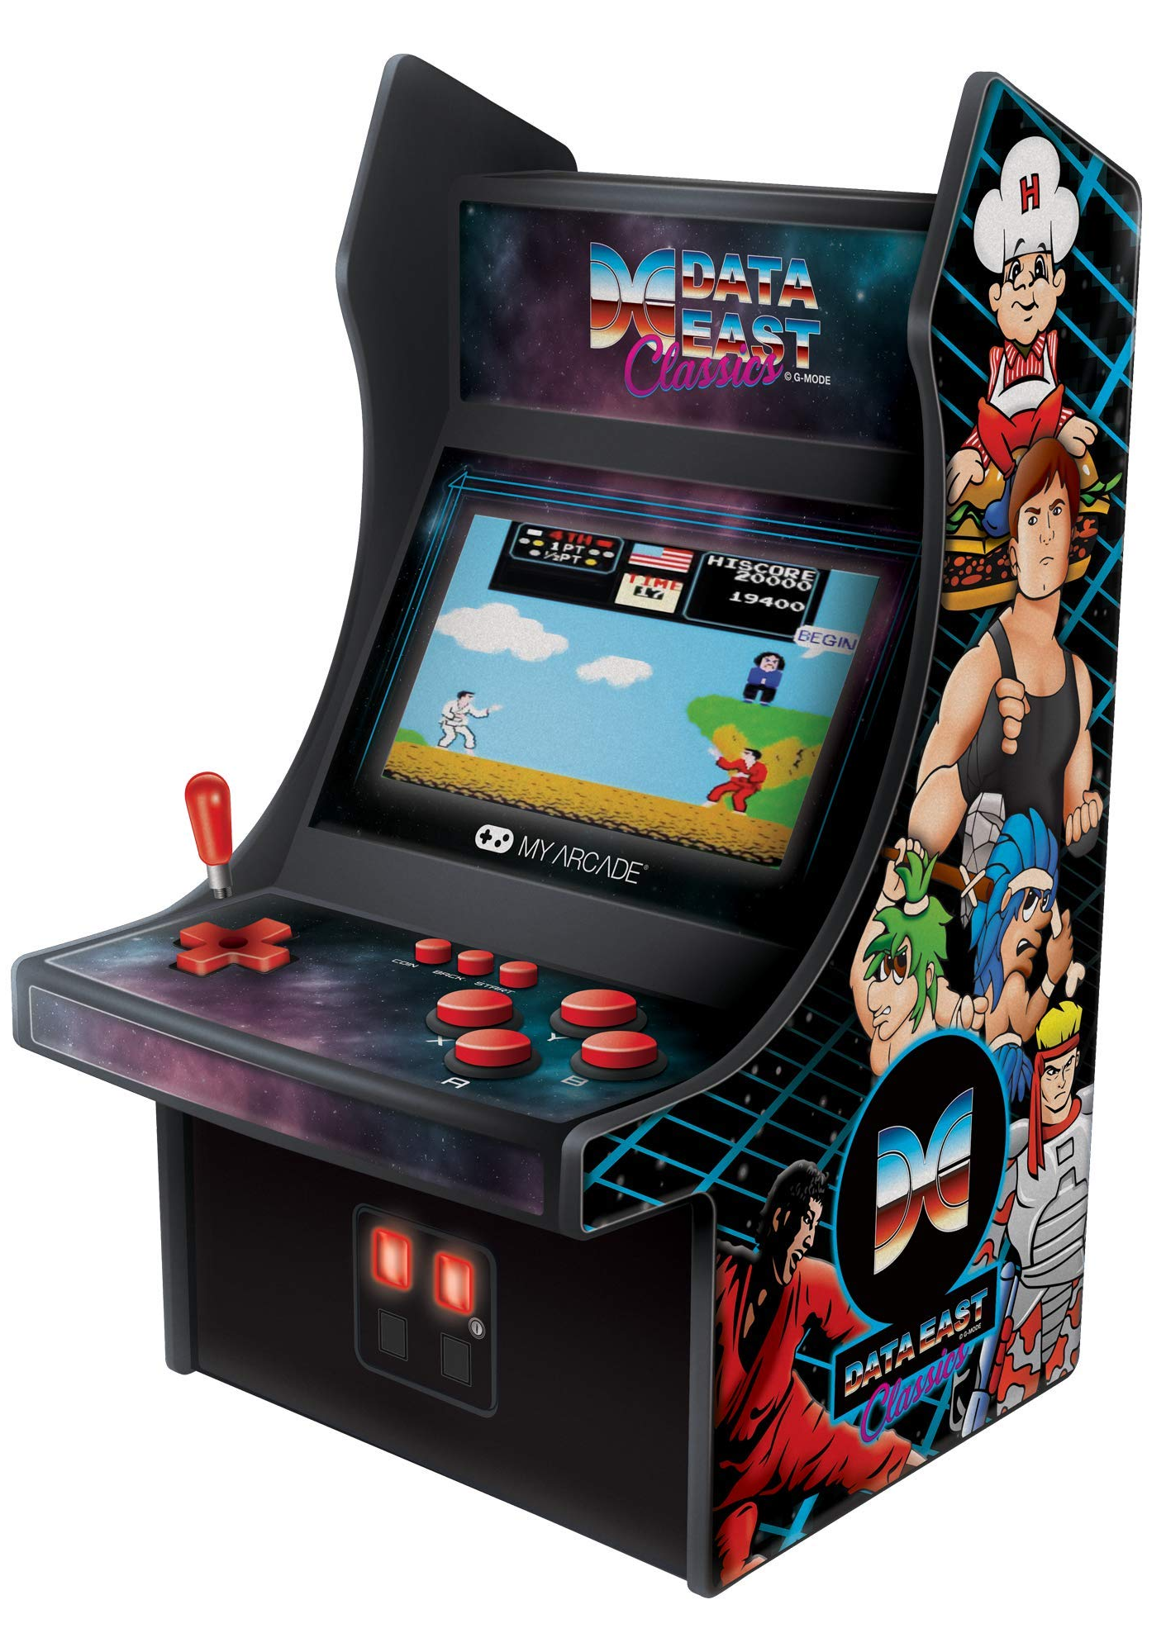
github.com/buraksenyurt
1976 : Burak Selim Şenyurt dünyaya gelir.
1984 : Atari’de ilk bilgisayar oyununu oynar.
1996 : Delphi ile ilk parasını kazanır.
1999 : Y.T.Ü. Matematik Mühendisliğini bitirir.
Bilgi İşlem Sorumlusu olarak işe başlar.
2001 : 16 Ay Yedek Subaylık hizmetini tamamlamıştır.
2003 : Blogunda ilk yazısını paylaşır.
2023 : Şu ana kadar 7 farklı şirkette çalışmıştır.
Doğuş Teknoloji ’de 6ncı yılıdır.

Slide 5
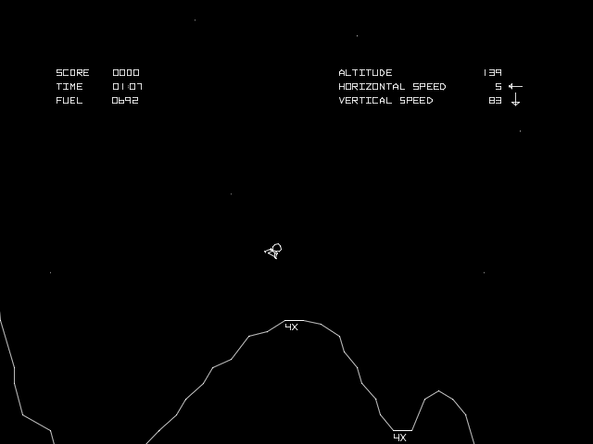
Notes:
Orijinal Lunar Lander oyunu, Lunar Landing Game de dahil olmak üzere birçok isimle yayınlanan 1969 tarihli metin tabanlı bir oyundu. İlk olarak 1969 sonbaharında Lexington Lisesi'nde öğrenciyken Jim Storer tarafından Digital Equipment Corporation (DEC) PDP-8 mini bilgisayarı için FOCAL programlama dilinde yazılmış ve Noel tatilinden sonra Rocket olarak sistem kütüphanesine yüklenmiştir. -> Kaynak : https://en.wikipedia.org/wiki/Lunar_Lander_%28video_game_genre%29

Slide 6
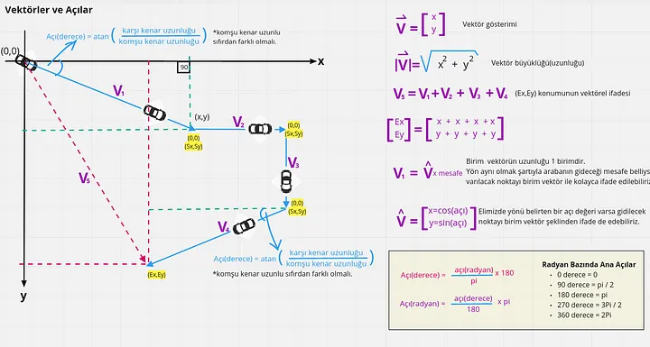

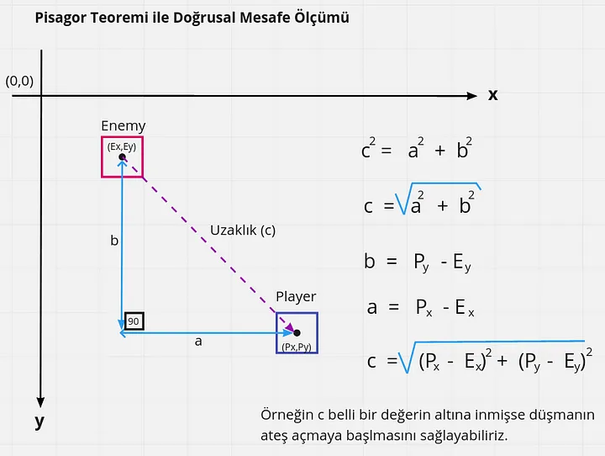
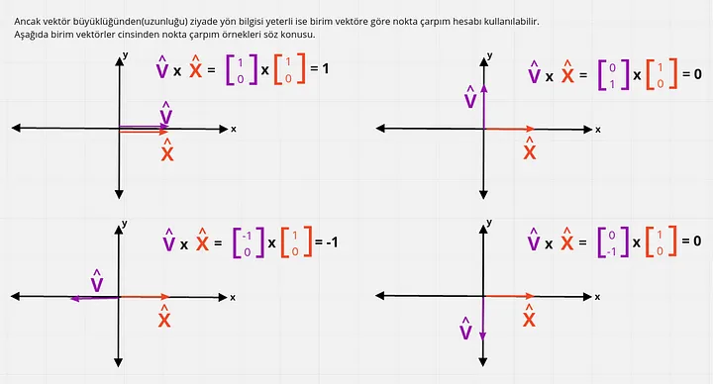
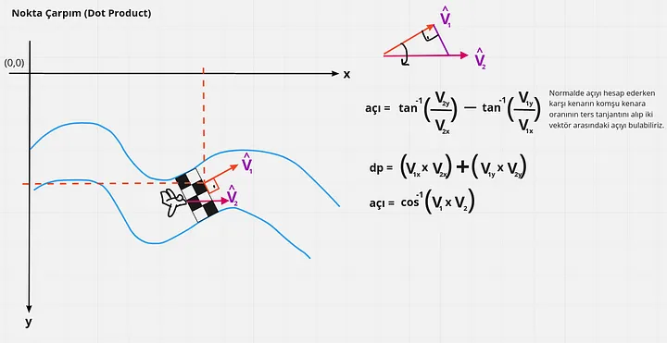
Matematik
Notes:
https://burakselyum.medium.com/oyun-geli%C5%9Ftirmede-kullan%C4%B1lan-temel-matematik-enstr%C3%BCmanlar-66e5cc062eca

Slide 7
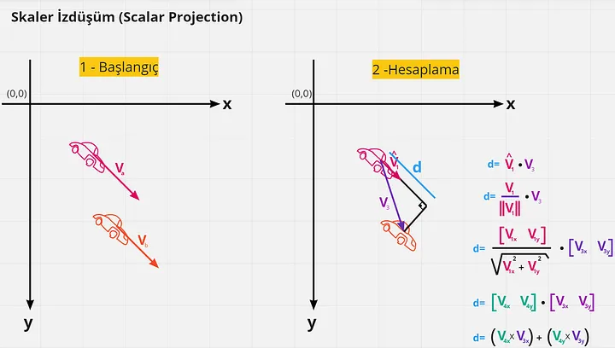
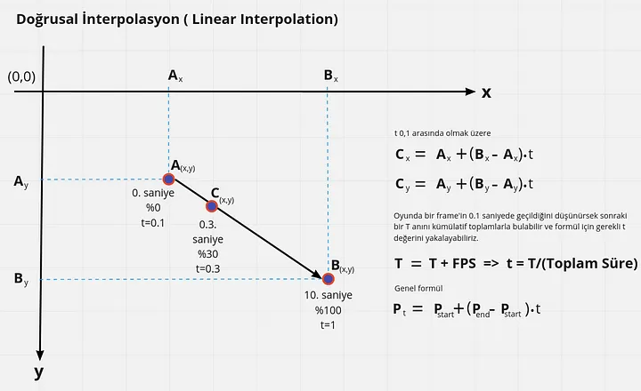
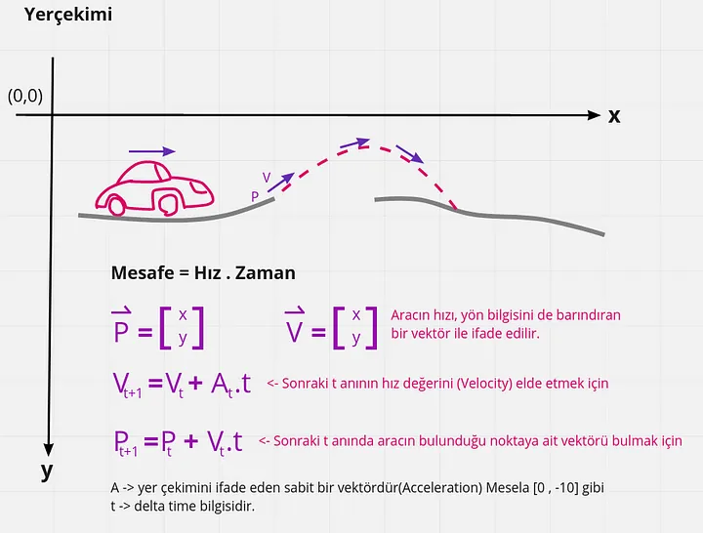
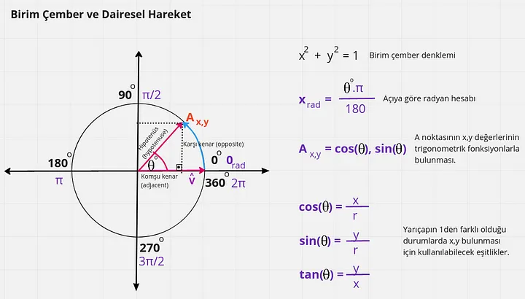

Slide 8
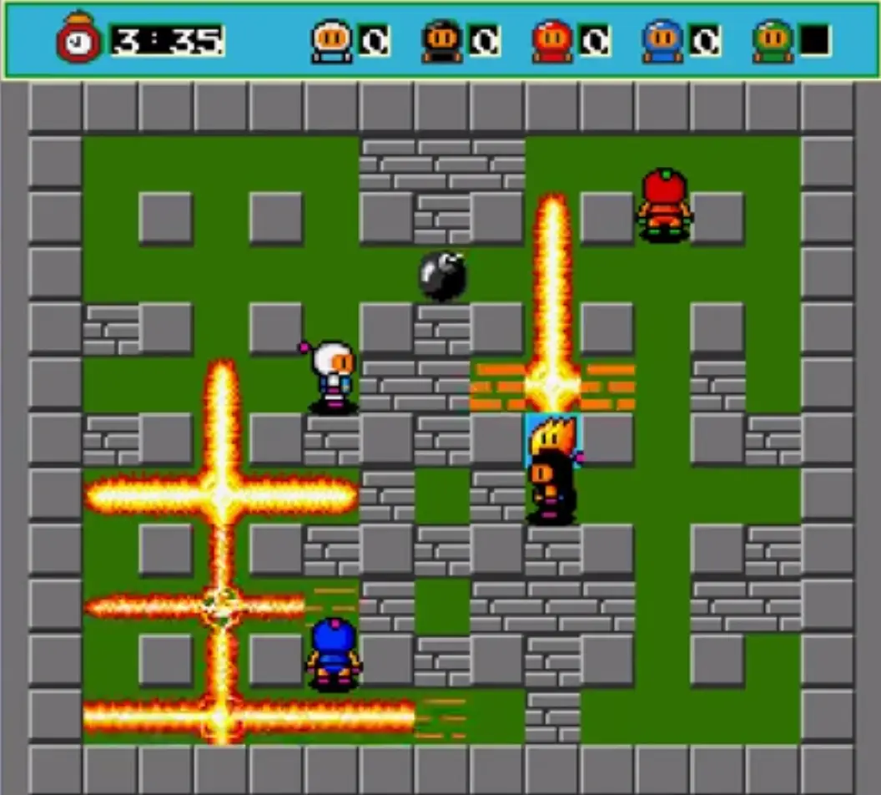
Notes:
Dyna Blaster veya https://en.wikipedia.org/wiki/Bomberman_(1983_video_game)

Slide 9
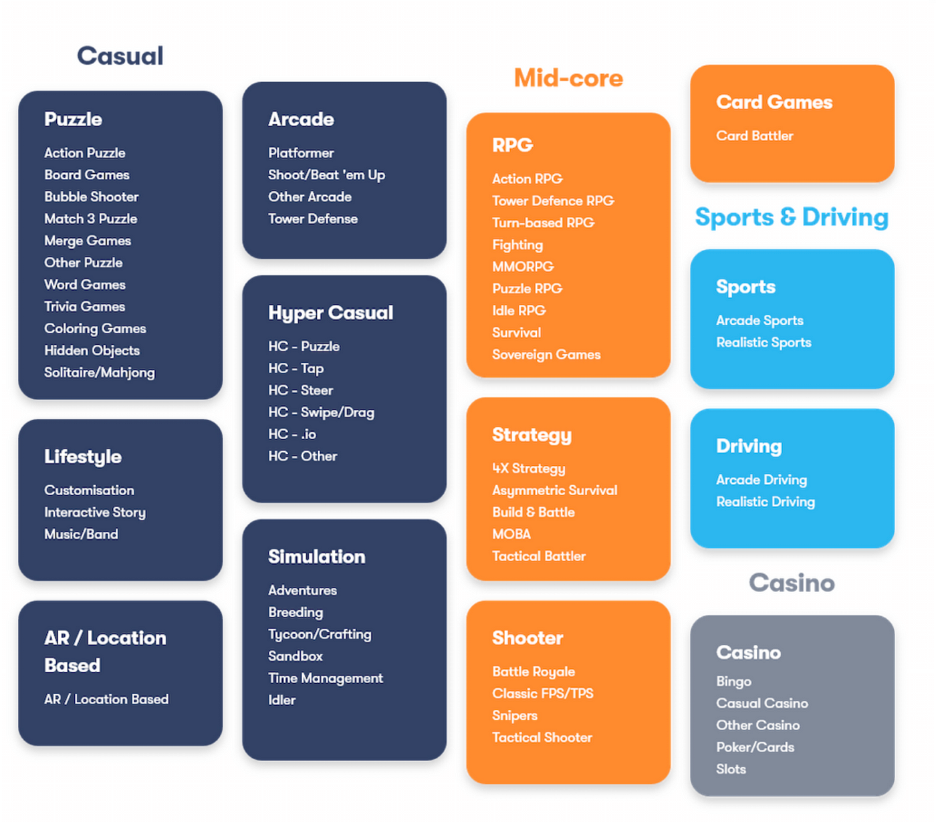
Oyun Galaksisi
Notes:
Oyun denilince büyük bir galaksiden bahsediyoruz aslında. Örneğin oyun türlerini göz önüne alalım.
https://medium.com/@99Games/world-of-gaming-game-categories-genres-and-sub-genres-c52f281a9fea

Slide 10
Oyun Galaksisi
Aksiyon : Hızlı refleksler, zıplama, koşma ve genellikle savaşma gibi fiziksel zorlukları içerir. "Super Mario", "God of War".
Macera : Hikaye anlatımı, keşif ve bulmaca çözme üzerine odaklanır. "The Legend of Zelda", "Gone Home".
Rol Yapma(RPG) : Karakter gelişimi, hikaye anlatımı ve genellikle karmaşık oyun mekanikleri içerir. "The Witcher", "Final Fantasy".
Simülasyon : Gerçek dünyadaki etkinlikleri taklit eder. Uçuş simülatörleri, çiftlik yönetimi veya şehir inşası gibi çeşitli alt türleri içerebilir. "The Sims", "Flight Simulator".
Strateji : Planlama ve kaynak yönetimi becerileri gerektirir. Genellikle gerçek zamanlı veya sıra tabanlı olur. "StarCraft", "Civilization".

Slide 11
Oyun Galaksisi
Spor : Gerçek dünya sporlarını simüle eden oyunlar. Futbol, basketbol, golf vb. "FIFA", "NBA 2K".
Yarış : Araba yarışı, motosiklet yarışı gibi hız ve rekabet üzerine kurulu oyunlar. "Need for Speed", "Gran Turismo".
Bulmaca : Zeka ve problem çözme becerilerini test eder. "Tetris", "Candy Crush Saga".
Korku : Oyuncuya korku ve gerilim hissi yaşatmayı amaçlar. Atmosfer ve hikaye ön plandadır. "Resident Evil", "Amnesia: The Dark Descent".
Sandbox : Serbestlik alanı olan ve genellikle açık dünya unsurları içeren oyunlar. "Minecraft", "Grand Theft Auto V".

Slide 12

Game Loop
github.com/buraksenyurt
Inputs
(Keyboards, Mouse, Controller etc)
Update
Game States
Render / Draw
Notes:
https://gameprogrammingpatterns.com/game-loop.html

Slide 13
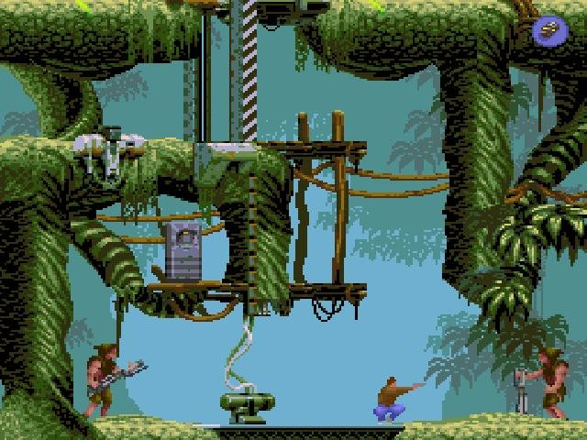
Notes:
Flashback, Amerika Birleşik Devletleri'nde Flashback: The Quest for Identity adıyla piyasaya sürülen, 1992 yılında Delphine Software of France tarafından geliştirilen ve Amerika Birleşik Devletleri ve Avrupa'da U.S. Gold ve Japonya'da Sunsoft tarafından yayınlanan bir bilim kurgu sinema platform oyunudur.
Kaynak : https://en.wikipedia.org/wiki/Flashback_(1992_video_game)

Slide 14
Kemerlerinizi Bağlayın :P
Tetra Pong
Rust
Tetra
Cross Platform
Missile Command
Rust
Macroquad
Math
Cross Platform
Wing Man
Rust
Macroquad
Cross Platform
On My Way
Rust
Bevy
ECS
Cross Platform
Packyman
Rust
Bracket-Lib
Cross Platform
Notes:
Tetra Pong - https://github.com/buraksenyurt/game-dev-with-rust/tree/main/tetra-pong
Missile Command - https://github.com/buraksenyurt/missile-command
Wing Man - https://github.com/buraksenyurt/game-dev-with-rust/tree/main/wing-pilot-2042
On My Way - https://github.com/buraksenyurt/game-dev-with-rust/tree/main/on-my-way
Bracket-Lib ile yazılan Pacman vari oyun - https://github.com/buraksenyurt/rust-farm/tree/main/Practices/packman

Slide 15
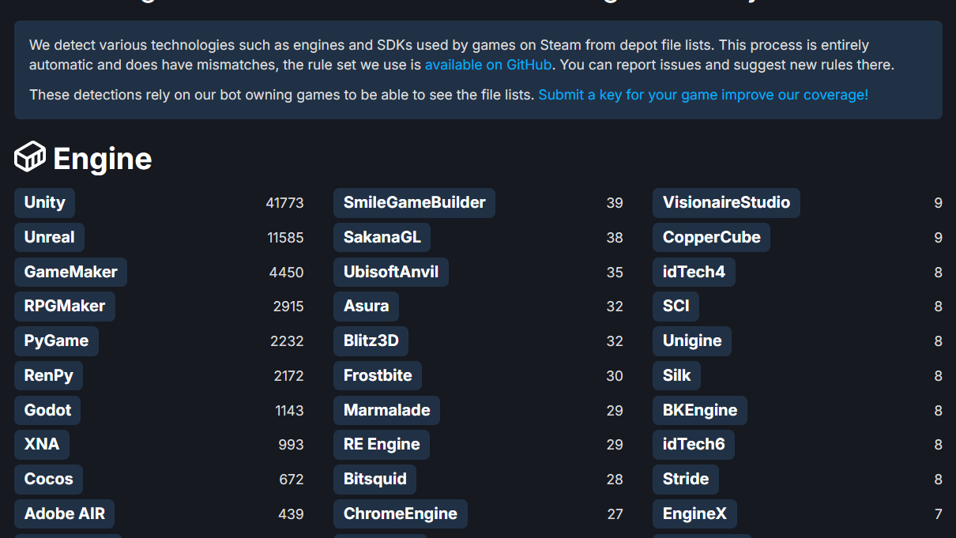
Unity’den Ne Haber?

Slide 16
Klonlanmasında Fayda Olan Oyunlar
Pac-Man: Yönlendirme, çarpışma algılama ve AI düşman davranışı gibi temel oyun geliştirme prensiplerini öğretir.
Asteroids: Fizik, hareket, ve çarpışma algılama gibi daha gelişmiş konseptleri içerir. Ayrıca vektör tabanlı grafiklerle çalışma imkanı sunar.
Breakout/Arkanoid: Temel fizik, çarpışma algılama ve kullanıcı arabirimi gibi konulara odaklanır.
Flappy Bird: Mobil oyun geliştirmede basit fakat etkili mekanikler ve kullanıcı deneyimi tasarımı konularında tecrübe sağlar.
Space Invaders: Temel düşman AI, skor tutma ve oyuncu girdilerini işleme gibi temel geliştirme becerileri üzerine çalışmayı sağlar.
Tetris: Basit ama bağımlılık yapıcı bir bulmaca oyunudur. Blok düzenleme, hızlandırma ve puanlama sistemi gibi temel oyun mekaniği konseptleri üzerine çalışma fırsatı sunar.
Notes:
https://www.nuclino.com/articles/write-game-design-document

Slide 17
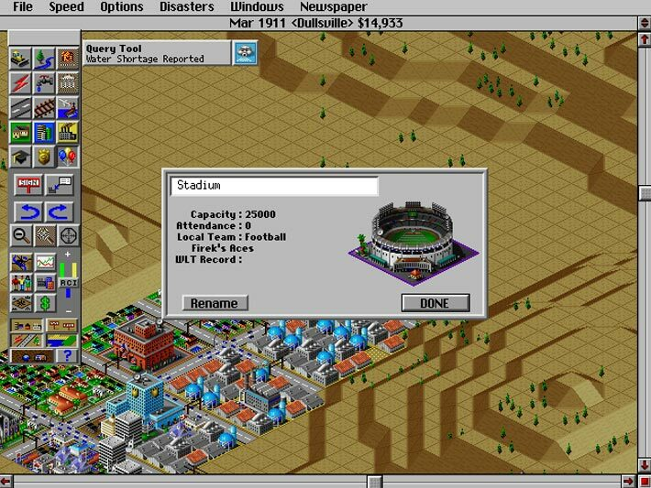
Notes:
SimCity 2000, yukarıdan aşağıya bir perspektifle oynanan önceki oyunun aksine izometrik bir perspektiften oynanıyor. Oyunun amacı bir şehir yaratmak, yerleşim ve sanayi alanlarını geliştirmek, elektrik ve su tesisleri gibi altyapılar inşa etmek ve şehrin daha da gelişmesi için vergi toplamaktır. Aşırı açık harcamaların sona ermesi nedeniyle yerleşimin gerilemesini ve iflas etmesini önlemek için nüfusun yaşam standardının yükseltilmesine, farklı sektörler arasında dengenin korunmasına ve bölgenin çevresel durumunun izlenmesine önem veriliyor.
Kaynak : https://en.wikipedia.org/wiki/SimCity_2000

Slide 18
Overview
Gameplay
Chap 1
2D
Chap 2
Story
GDD
Assets
3D
Chap n
Sound
Timeline
Level
Design
Notes:
https://www.nuclino.com/articles/game-design-document-template

Slide 19
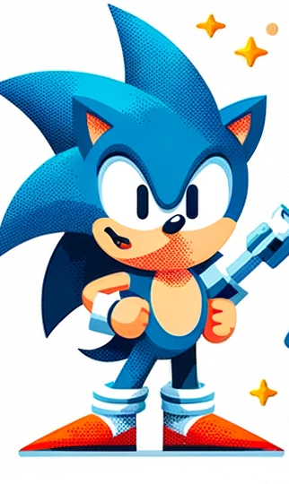
Neler Kazandım? (Gelişen Yetkinlikler)
github.com/buraksenyurt
Saksının paslanmış kısımları işlemeye başladı.
Bir oyun motorunun olmazsa olmazlarını öğrendim.
“Game Design Document hazırlamak zor işmiş” dedim!
“Asset her şey demekmiş” diye tekrar ettim.
Yaş kaç olursa olsun en keyifli işlerden birisi olduğunu fark ettim.
Notes:
Bu serüven bana ne kattı/katıyor?

Slide 20
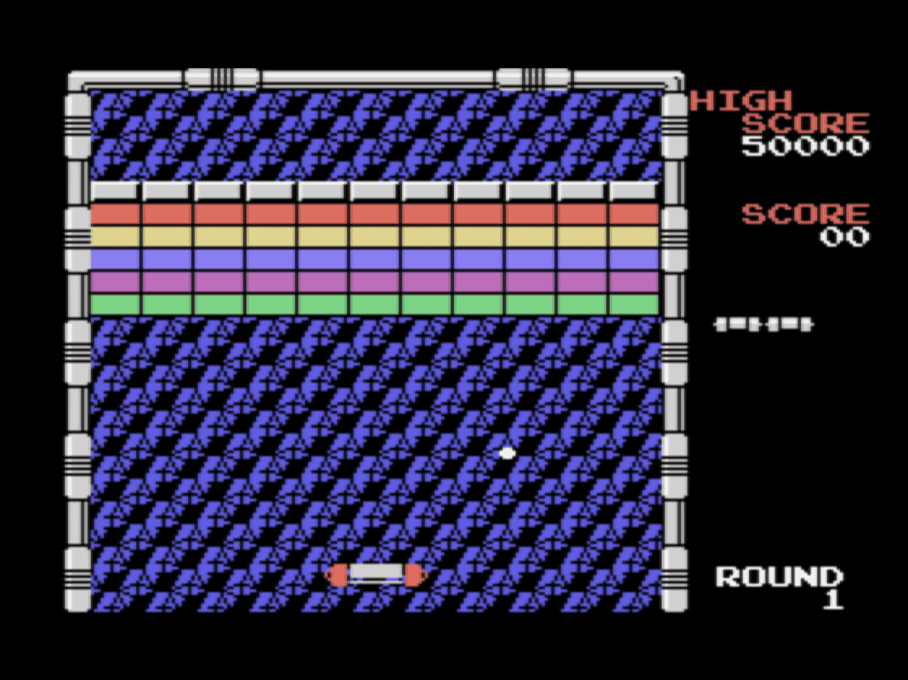
Notes:
https://en.wikipedia.org/wiki/Arkanoid

Slide 21
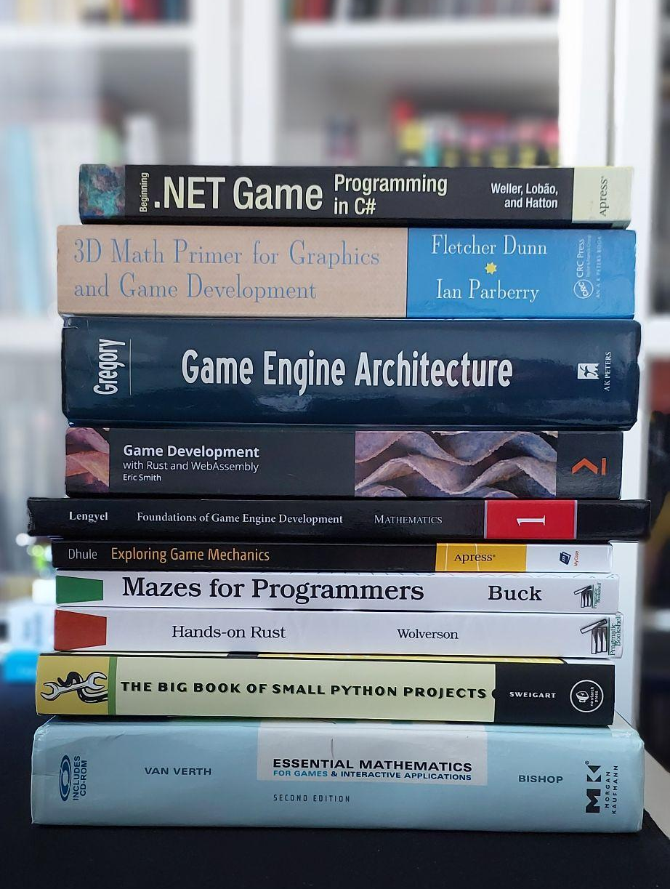
Kaynaklar
List of video games considered the best - Wikipedia
DOOM Bible
Diablo Game Concept by Condor, Inc.
101 MS DOS GAMES (1978-1997)
Are we game yet?
Notes:
Kaynaklar kısmında oyun geliştirme ile ilgili kitaplarımızın üst üste yerleştirilmiş kompozisyonuna dair bir fotoğraf koyabiliriz.

